Slide 1
Правительство
Орловской области
Партнер Правительства
Орловской области
Госкорпорация «Росатом»
Город Орел
Проект Орловской области «Эффективный регион»
Проект
«Оптимизация процесса обеспечения обучающихся горячим питанием»
муниципального бюджетного общеобразовательного учреждения -
гимназии №34 г. Орла
период реализации: 15.07.2021г. - 31.12.2021

Slide 2
Карточка проекта «Оптимизация процесса обеспечения обучающихся горячим питанием»
1. Вовлеченные лица и рамки проекта
2. Обоснование выбора
Заказчики процесса: администрация ОО, родители (законные представители) и обучающиеся
Периметр проекта: муниципальная бюджетная гимназия № 34 г.Орла,
Границы процесса: от начала модернизации системы обеспечения обучающихся горячим питанием до улучшения данного процесса
Владелец процесса: муниципальная бюджетная гимназия №34 г. Орла
Руководитель проекта: директор гимназии№34 Алферова Ю.В.
Команда проекта: зам. директора по АХР муниципальной бюджетной гимназии №34 г. Орла Трошин Н.М., зам. директора по УВР Сергеева И. В.
Эксперты: Мельникова Г. А., начальник отдела бухгалтерского обслуживания ОО Заводского района, Посылаева И.Н., директор муниципального казённого учреждения «Централизованная бухгалтерия образовательных учреждений города Орла».
Ключевой риск: неудовлетворенность заказчика процессом обеспечения горячим питанием вследствие увеличения нагрузки на сотрудников пищеблока
Проблемы:
Большие временные затраты на процесс приготовления питания.
Значительный временной промежуток на процесс обслуживания обучающихся, охваченных горячим питанием.
Излишнее количество ненужных перемещений сотрудников пищеблока (экономика и эргономика)
Необоснованная транспортировка блюд горячего питания
Время простоя сотрудников пищеблока из-за несовершенства полного цикла производства горячих блюд
3. Цели и плановый эффект
4. Ключевые события проекта
Наименование цели | Текущий показатель | Целевой показатель
Сокращение времени процесса приготовления горячего питания | 6ч.28 мин | 3ч.04мин
Уменьшение использования ручного труда сотрудниками пищеблока (мин.) | 120 | 30
Сокращение временного промежутка при выдаче готовых блюд (мин.,1 поток) | 20 | 8
Уменьшение времени простоя сотрудников пищеблока(мин.) | 30 | 0
Старт проекта - 15.07.2021г.
Диагностика и целевое состояние -15.07.2021-28.07.2021
- Разработка текущей карты процесса -15.07.2021-22.07.2021
- Разработка целевой карты процесса - 23.07.2021-28.07.2021
3. Внедрение улучшений - 02.08.2021-17.12.2021
- Совещание по защите подходов внедрения - 02.08.2021
- Определение перечня мероприятий по реализации проекта - 03.08.2021-10.08.2021
- Внедрение и проведение мероприятий по достижению целей проекта – 16.08.2021-10.12.2021
- Обучение участников процесса – 13.12.2021-17.12.2021
4. Закрепление результатов и закрытие проекта - 30.12.2021
- Завершающее совещание -31.12.2021
5. Закрытие проекта – 31.12.2021

Slide 3
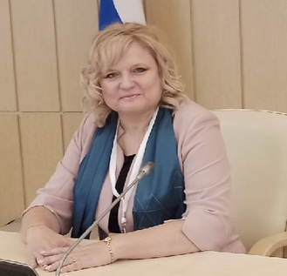
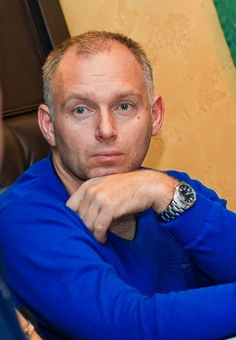
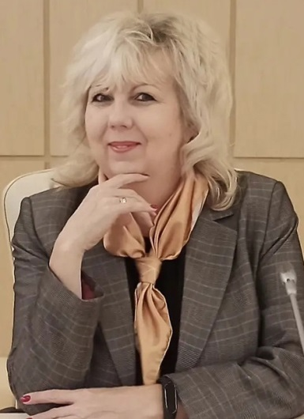
Команда проекта «Оптимизация процесса обеспечения обучающихся горячим питанием»
Алферова Юлия Владимировна,
директор МБОУ - гимназии №34 г. Орла
Роль: руководитель проекта
Сергеева Ирина Владимировна,
заместитель директора по УВР
Роль: технический специалист
Трошин Николай Михайлович,
заместитель директора по УВР
Роль: основной исполнитель

Slide 4
Карта текущего состояния процесса
Время протекания процесса: 6 часов 28 минут
Сотрудники пищеблока
Приготовление готовых блюд
3ч 30 минут
Сотрудники пищеблока (повар)
Формирование порций на окне раздачи
20 минут
Дежурные по столовой
Сервировка столов (разнос порций по столам)
20 минут
Обучающиеся 150 человек/смена
Прием пищи
15 мин
Обучающиеся
Уборка использованной посуды со столов
3 мин
вход
1
2
4
2
4
2
Сотрудники пищеблока (посудомойщицы)
Мытье посуды
2ч
Большие временные затраты на процесс приготовления горячего питания
Выход
1
2
Значительный временной промежуток на процесс обслуживания обучающихся, охваченных горячим питанием
3
Излишнее количество ненужных перемещений сотрудников пищеблока (экономика и эргономика), большой объем ручного труда
4
Время простоя сотрудников пищеблока из-за несовершенства полного цикла
производства горячих блюд
3

Slide 5
Карта целевого состояния процесса
Время протекания процесса: 3 часа 4 минуты
Сотрудники пищеблока
Приготовление готовых блюд
2 часа
Сотрудники пищеблока
Линия раздачи
8 минут
Дежурные по столовой
Сервировка столов (разнос порций по столам)
8 минут
Обучающиеся 150 человек/смена
Прием пищи
15 мин
Обучающиеся
Уборка использованной посуды со столов
3 мин
вход
1
3
1
3
2
3
Посудомоечная машина
Мытье посуды
30 мин
1
Замена оборудования
в
ыход
2
Высокая скорость обслуживания платных и льготных
категорий обучающихся
3
Автоматизация процесса
1
3

Slide 6
Проект «Оптимизация процесса обеспечения обучающихся горячим питанием»
Проведение совещания по защите подходов внедрения
План совещания по защите подходов внедрения проекта
«Оптимизация процесса обеспечения обучающихся горячим
питанием»
Цель: представить целевое состояние и предполагаемые пути решения проблемы оптимизации процесса обеспечения обучающихся горячим питанием.
Получить одобрение предполагаемых решений по достижению целевого состояния процесса
Озвучена проблематика текущего состояния процесса,
Определены цели и задачи проекта
Представлено состояние целевого процесса
Представлено предлагаемые решения по достижению целевого состояния,
Получено одобрение предполагаемых решений

Slide 7
Проект «Организация получения образования в ОУ путем совершенствования процесса дистанционного обучения»
3. Срок реализации: 15.07.2021г. – 31.12.2021г
№ п/п | Ключевые вехи | Срок | Статус | Корректирующие мероприятия
1. | Диагностика и целевое состояние | 28.07.2021
2. | Разработка текущей карты процесса | 28.07.2021
3. | Разработка целевой карты процесса | 28.07.2021
4. | Совещание по защите подходов внедрения | 02.08.2021
5. | Определение перечня мероприятий по реализации проекта | 03.08.2021
6. | Внедрение и проведение мероприятий по достижению целей проекта | 20.12.2021
Срок не подошел Выполнено Незначительный срыв Срыв сроков

Slide 8
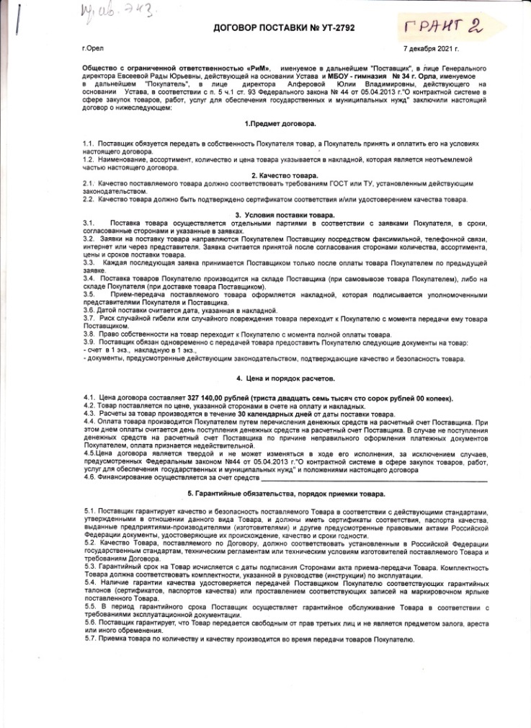
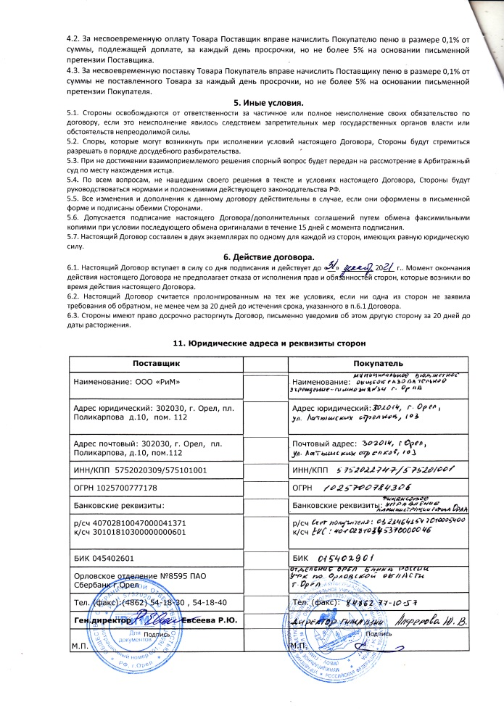
«Оптимизация процесса обеспечения обучающихся горячим питанием»
Заключены:
Договор поставки №УЕ-2539
5 .10.2021г
Договор поставки № УЕ – 2792
07 .12.2021г
3. Договор оказания услуг
№ 016 от 16.12.2021

Slide 9
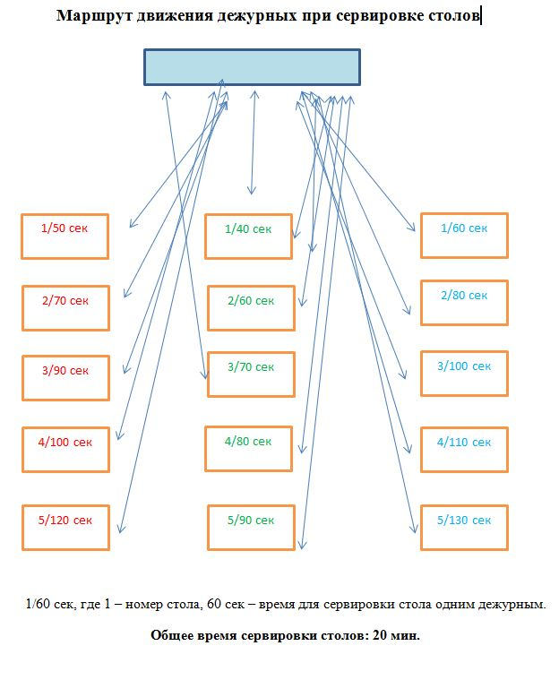
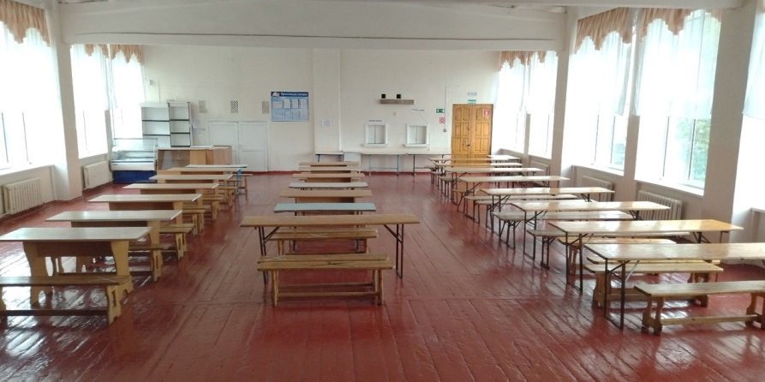
«Оптимизация процесса обеспечения обучающихся горячим питанием»
«Сервировка столов»
Было:
20 мин.
.

Slide 10
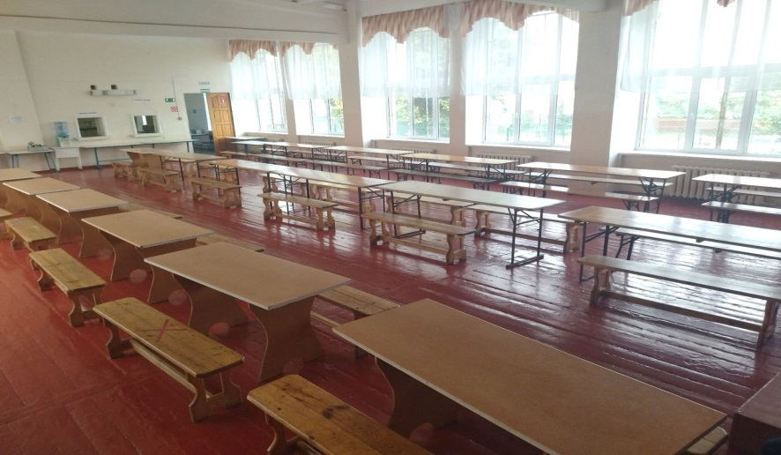
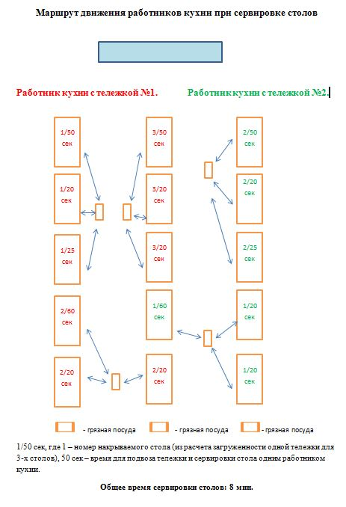
«Оптимизация процесса обеспечения обучающихся горячим питанием»
«Сервировка столов»
Стало: 8 минут

Slide 11
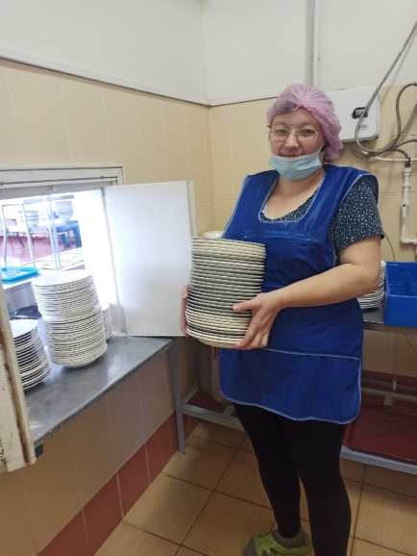
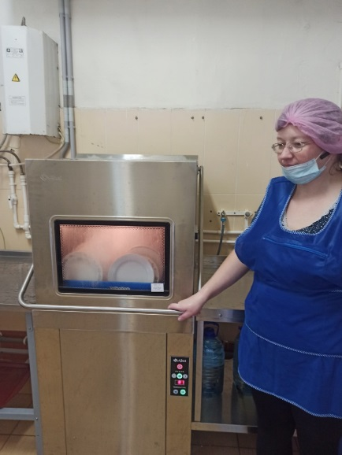
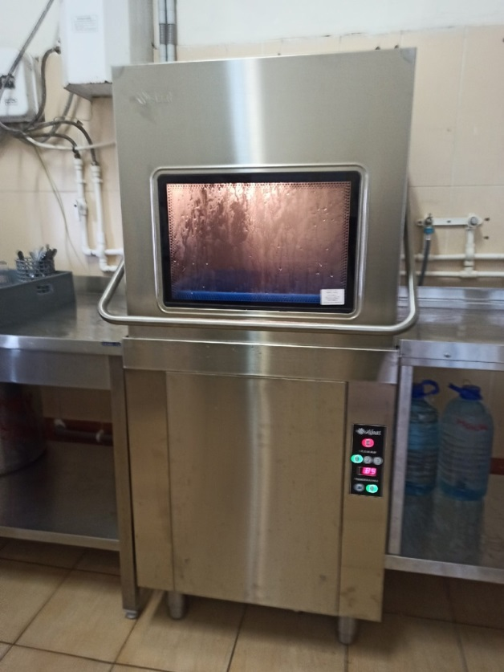
«Оптимизация процесса обеспечения обучающихся
горячим питанием»
Было:
Стало:
Вес переносимой
сотрудниками посуды – 82 кг
Вес переносимой
сотрудниками посуды -37 кг

Slide 12
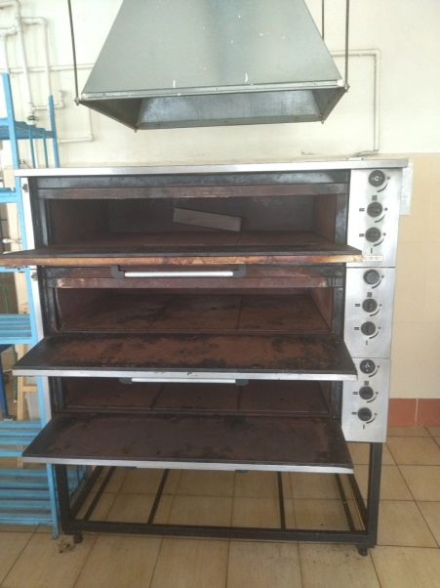
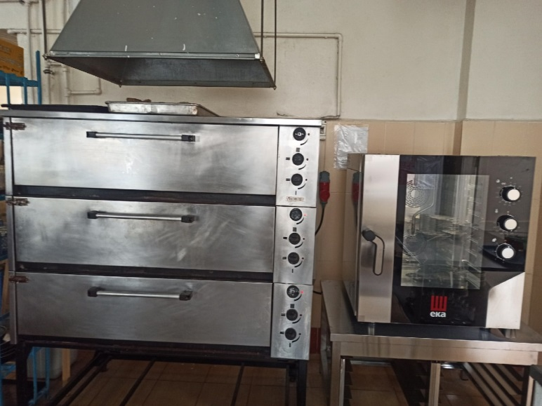
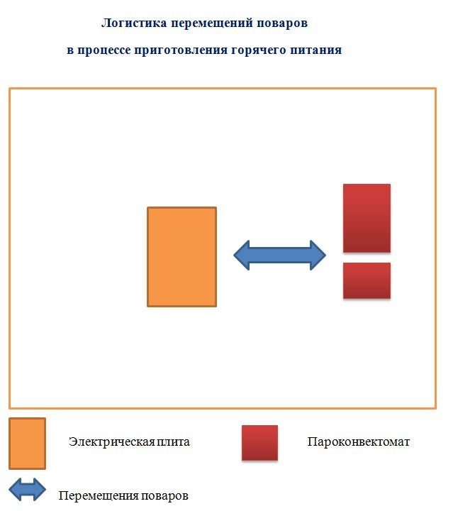
«Оптимизация процесса обеспечения обучающихся
горячим питанием»
Перемещение сотрудником пищеблока( повар) за рабочую смену
Было:
3 км 680 м
Стало::
2 км 904 м

Slide 13
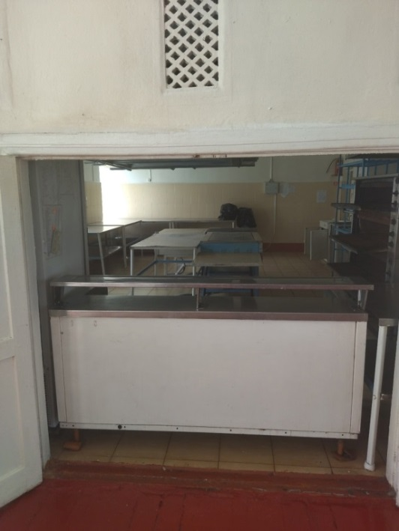
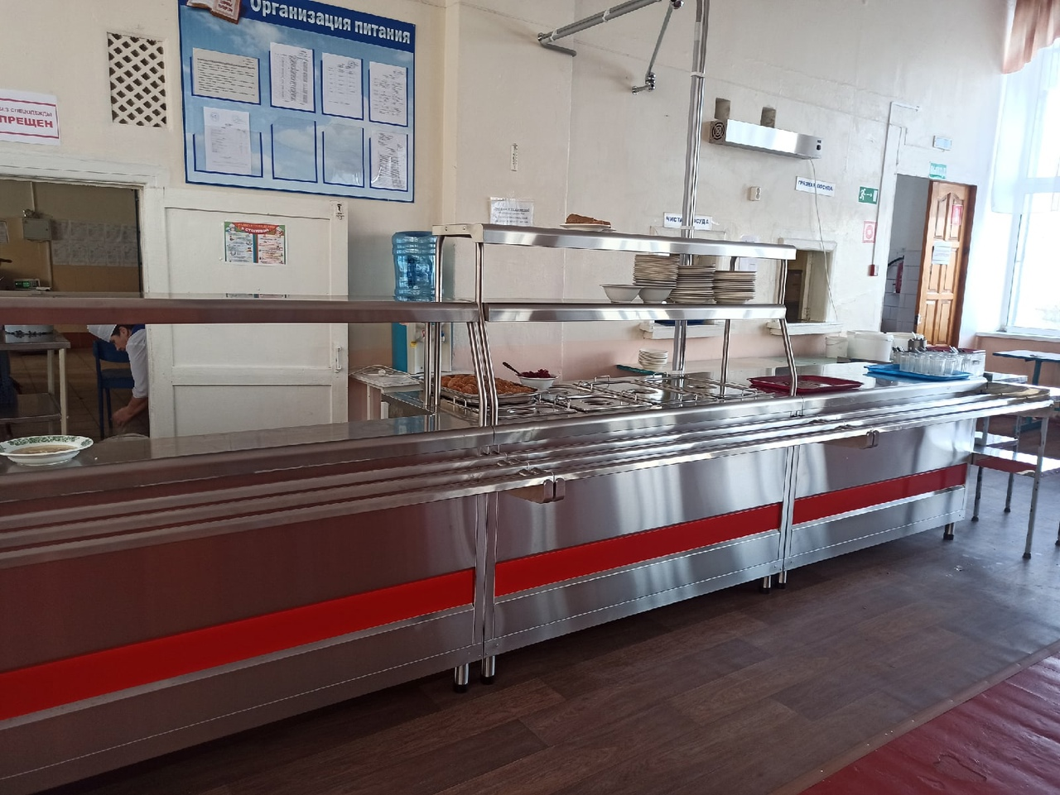
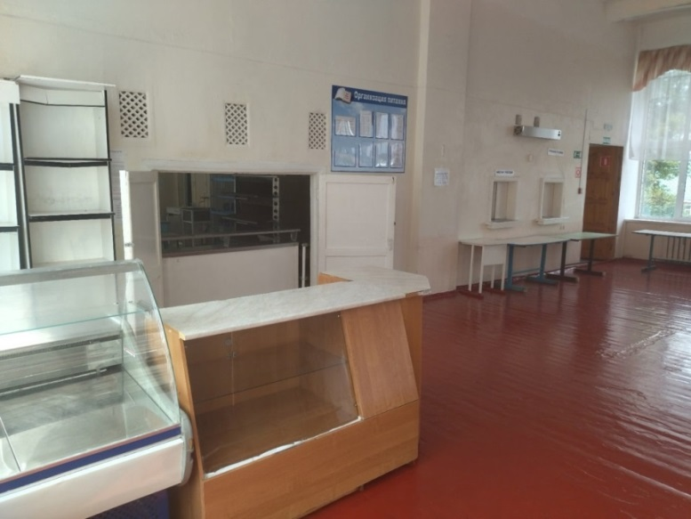
«Оптимизация процесса обеспечения обучающихся
горячим питанием»
Формирование порций на раздаче
Стало
Было
Окно раздачи
Линия раздачи

Slide 14
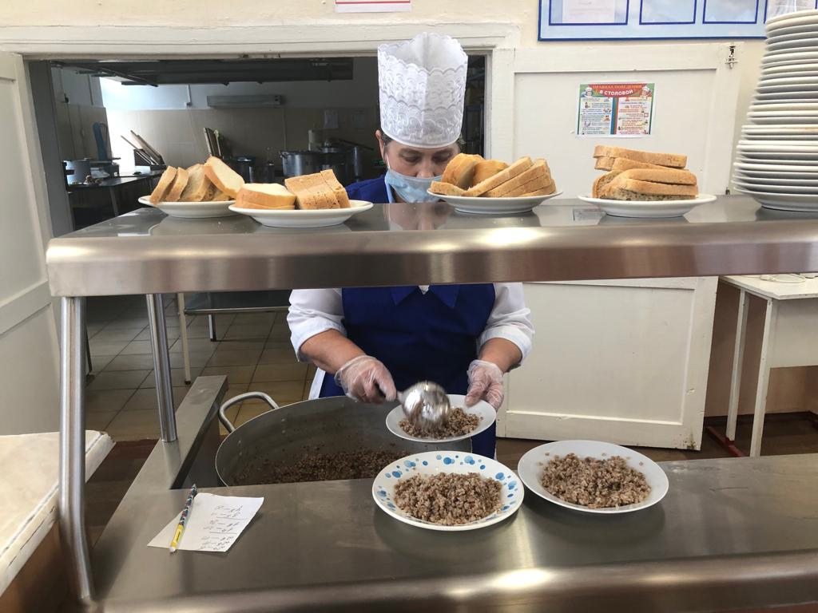
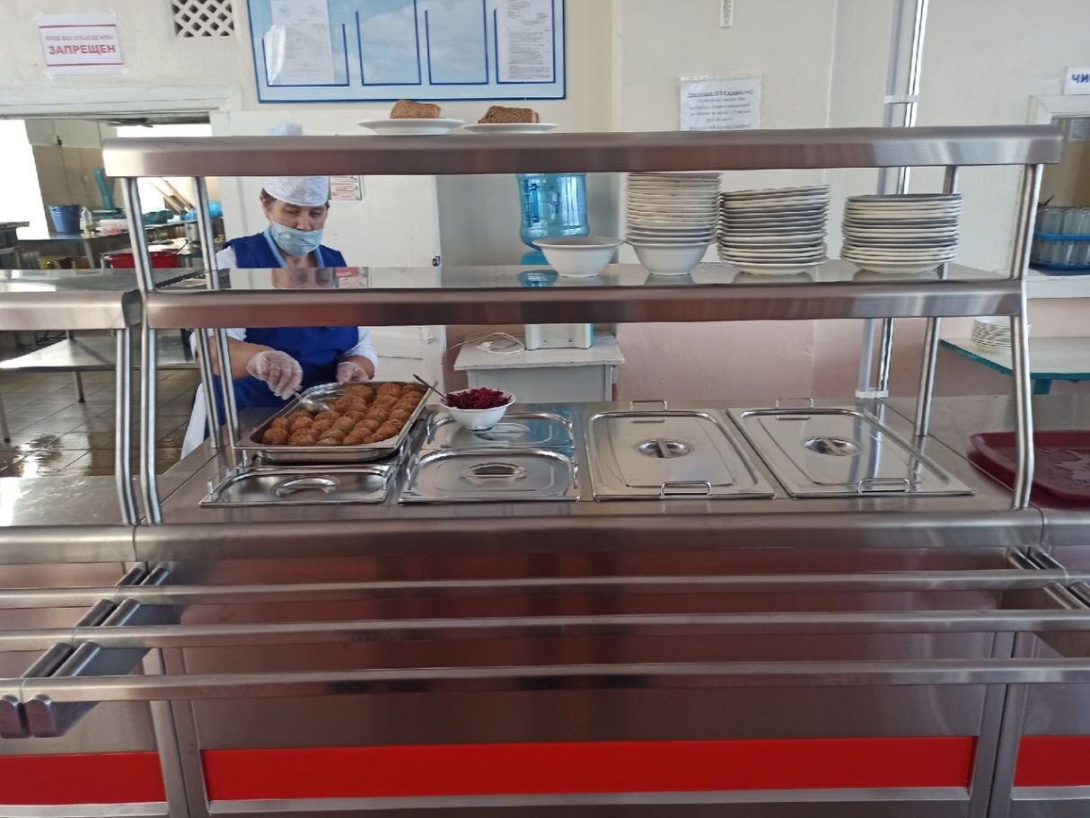
«Оптимизация процесса обеспечения обучающихся
горячим питанием»
Формирование порций на раздаче
Стало
Линия раздачи

Slide 15
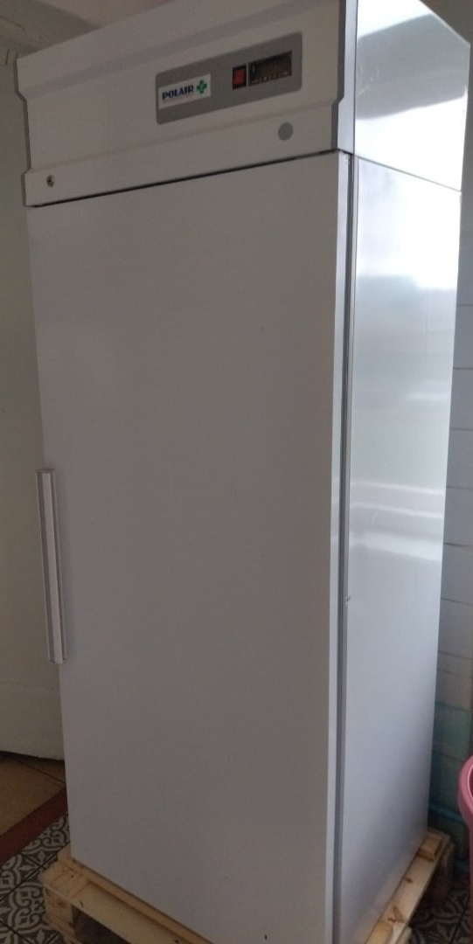
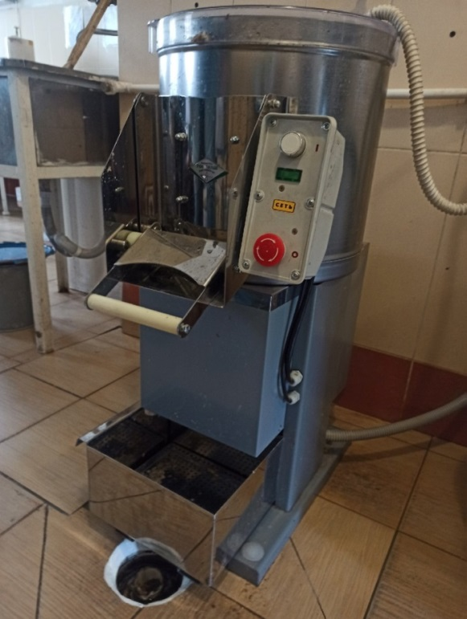
Дополнительное технологическое оборудование
«Оптимизация процесса обеспечения обучающихся
горячим питанием»
Холодильник для хранения проб
(Приведение в соответствие с
нормами Роспортебнадзора)
Машина картофелеочистительная
(Увеличилась производительность
труда )

Slide 16
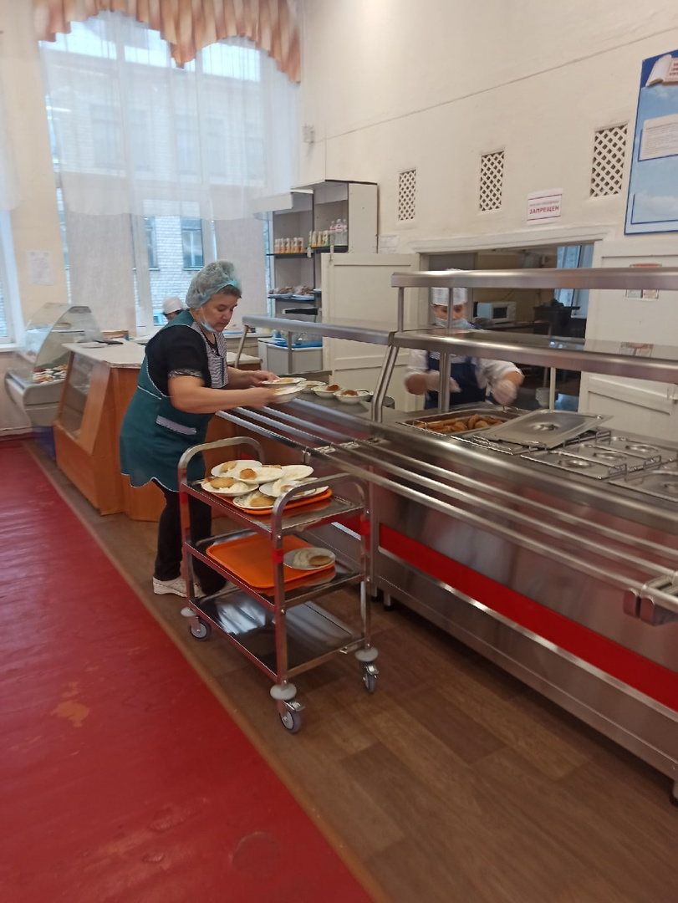
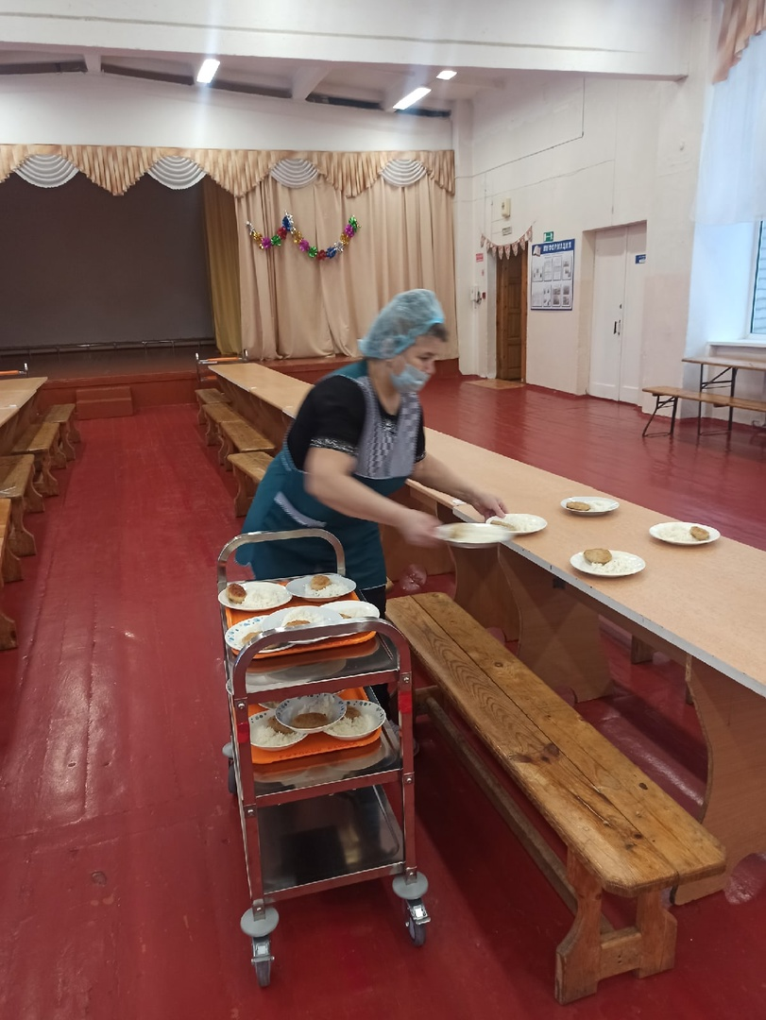
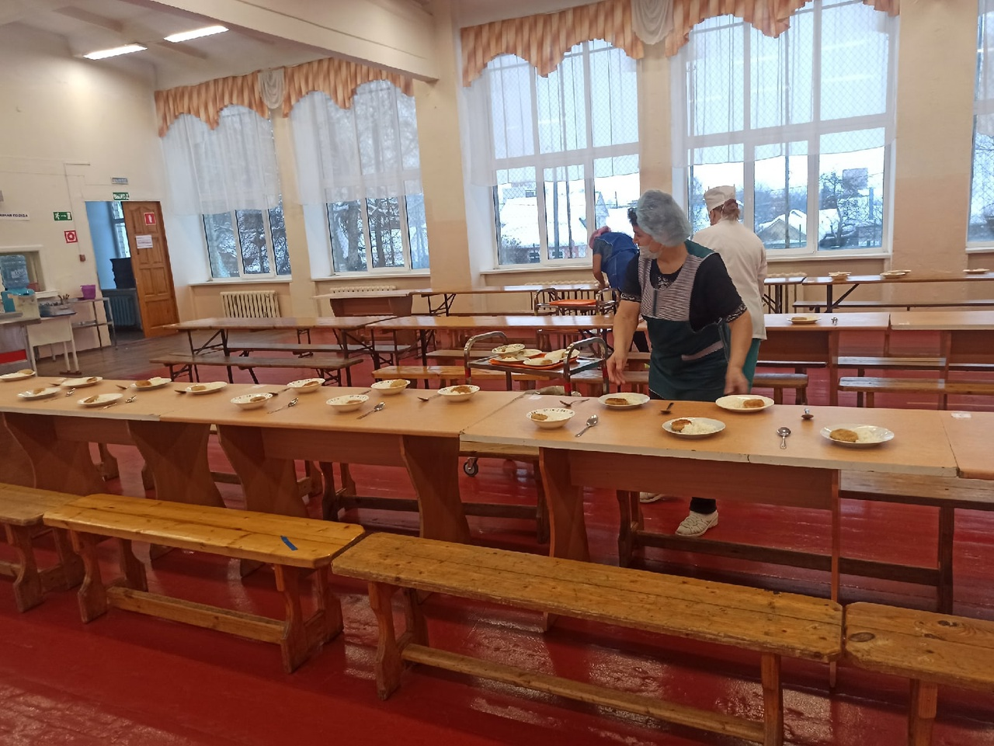
«Оптимизация процесса обеспечения обучающихся
горячим питанием»

Slide 17
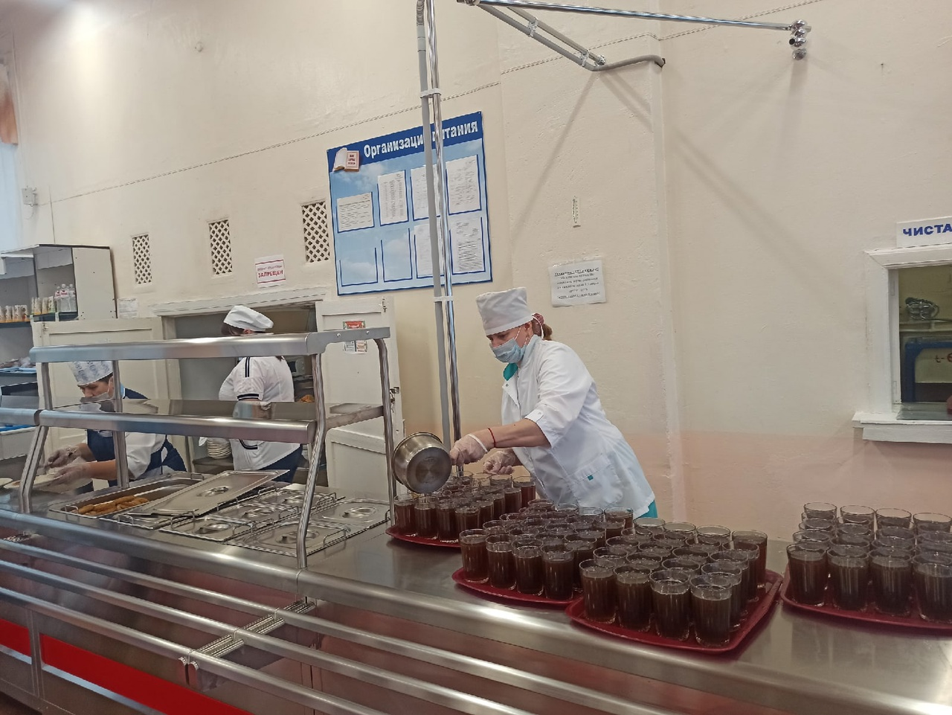
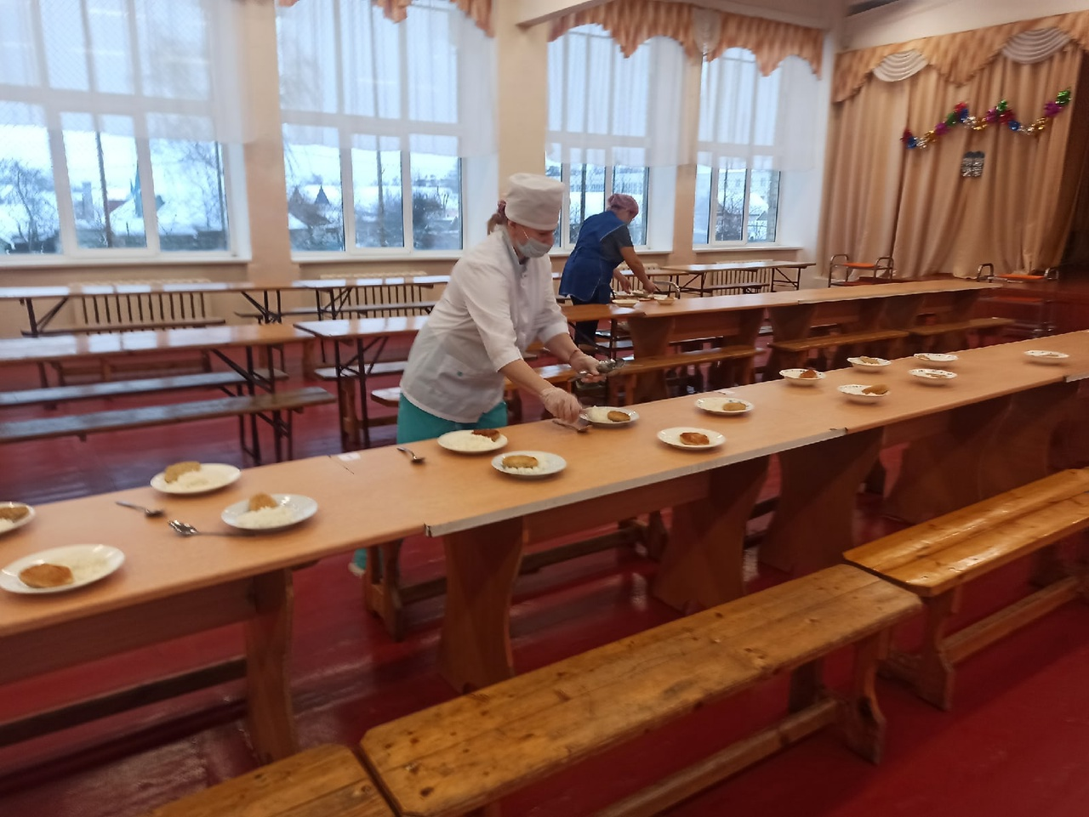
«Оптимизация процесса обеспечения обучающихся
горячим питанием»

